Slide 1
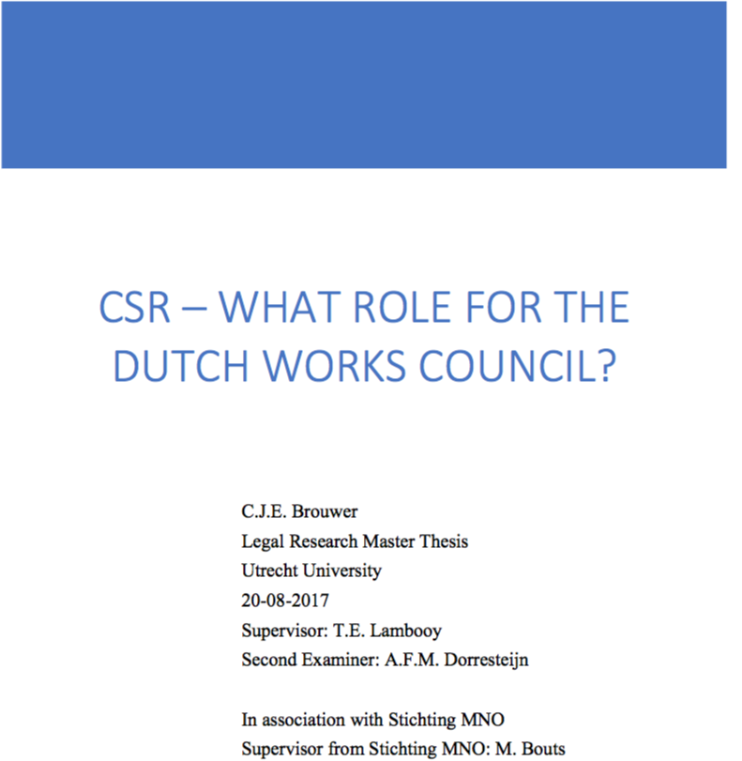

Slide 2
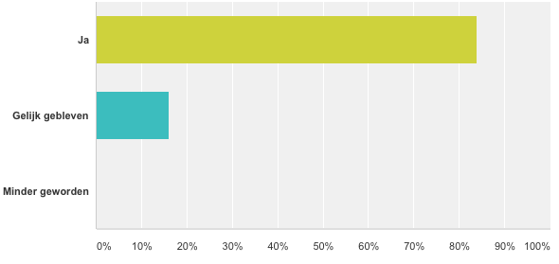
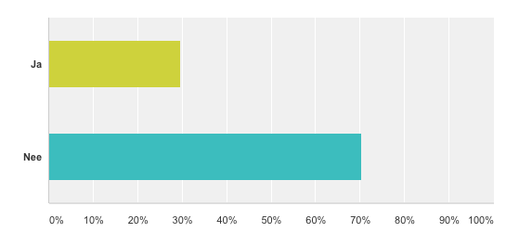
Aanleiding
6 Conflicten
0&7 In&uitleiding
5 Structuur MVO
in taken Mz
1 Begrippenkader
MVO MODELCODE
4 MVO
jaarverslag
2 Verantwoordelijkheden
MVO
3 MVO plan
Adviesrecht
Mz
Notes:
2

Slide 3
Onderzoeksopzet en -vraag
In hoeverre is er een kloof tussen de wettelijke mogelijkheden die de ondernemingsraden hebben om de MVO-strategie van het bedrijf te beïnvloeden en de uitoefening van deze bevoegdheden in de praktijk, en wat zijn de factoren die deze kloof veroorzaken?
Hoe kan de deelname van ondernemingsraden aan de formulering van CSR-strategieën en -beleid worden gestimuleerd?
Notes:
Geen codering!!!

Slide 4
A Conclusies
Gelet op het wettelijke kader sluit CSR goed aan op de taken van de or.
Twee ontwikkelingen versterken dit nog:
De herziene versie van de 'Nederlandse Corporate Governance Code’ benoemt expliciet: waarde creatie op de lange termijn in belang van alle stakeholders en aandacht voor milieu, sociale en werknemersgerelateerde zaken, ketenverantwoordelijkheid , respect voor mensenrechten, bestrijding van corruptie en omkoping, aandacht voor cultuur in de onderneming.
EU Richtlijn 2014/95 / EU waarin staat dat o.a. beursvennootschappen een niet-financiële verklaring moeten opstellen voor bovengenoemde onderwerpen en de geïmplementeerde due diligence-procedures. Dit beheersverslag moet volgens art. WOR 31a, lid 2, aan de or worden voorgelegd en zo op de agenda geplaatst worden voor de overlegvergadering b.v. in art, 24 overleg.
Notes:
Wat is een due diligence plan? Frankrijk 2017-5 stappen-Blik over de grens naar Frankrijk
In februari 2017 heeft het Franse parlement een wet aangenomen die de due diligence verplichtingen van ondernemingen verscherpt.30 Deze wet richt zich tot de grootste Franse multinationale ondernemingen, dat wil zeggen de ondernemingen met meer dan 5.000 werknemers in Frankrijk of 10.000 werknemers wereldwijd.31 Ongeveer 100-150 ondernemingen vallen in deze categorie. Een dergelijke onderneming moet een due diligence plan opstellen met als doel om mensenrechtenschendingen en milieuschade te voorkomen.
1. Een overzicht waarin de risico's worden geïdentificeerd, geanalyseerd en geordend;
2. Procedures om op regelmatige basis en in lijn met het overzicht genoemd onder 1 de situatie bij dochterondernemingen, onderaannemers en toeleveranciers te onderzoeken;
3. Geschikte maatregelen om de risico's te adresseren;
4. Een waarschuwingsmechanisme om de melding van actuele risico's te stimuleren, ontwikkeld in samenwerking met vakbonden of werknemersvertegenwoordigers van het betreffende bedrijf;
5. Een schema om de effectiviteit van de maatregelen te monitoren.

Slide 5
A Conclusies
het wettelijke kader sluit CSR goed aan op de taken van de or
delen informatie, proactief stimuleren CSR, integreren en verankeren CSR, monitoren
voortgang
In BW- structuurregeling: aanbevelingsrecht voor commissarissen, spreekrecht in de aandeelhouders vergaderingen, niet-financiële informatie
In de WOR diverse: Zorgplicht art 28 (Stimulerende rol OR: toezien arbeidsomstandigheden, discriminatie, milieu)
Adviesrecht art. 25 (fusies verplaatsingen arbeid, investeringen, maatregelen zorg voor milieu)
Overlegvergaderingen art. 23 & 24 (opbrengen onderwerpen, algemene gang van zaken)
Informatie recht art. 31
In de Corporate Governance Code (zie eerder)
In Europese wetgeving: (verstrekken non-financiële informatie met informatie milieu, sociale omstandigheden, mensenrechten, due diligence)

Slide 6
B Conclusies+aanbevelingen
CSR blijft teveel in de top: geen bespreking met de (c)or
Er is veel aandacht voor de interne, maar (te) weinig aandacht voor externe dimensie van CSR
Ondersteun (c)or met aanvullende de wetgeving :
Via art 3 openbaarmaking non-financiële informatie
Door art. 31a WOR uit te breidden
Via uitbreiding art. 25 adviesrecht
Meer vaardigheden om proactief CSR beleid te volgen
Trainingen zoals b.v. verzorgd door NCP
Richting geven door CBM van de SER

Slide 7
B Conclusies+aanbevelingen
CSR gerelateerde zaken explicieter koppelen aan CSR concept
Positie (c)or in internationale concerns hindert
5. Wisselingen in de samenstelling van de (c)or‘s zorgen voor kennisverlies
(C)or‘s richt je meer op beleid dan (operationele) deelgebieden
Training familiarisatie CSR debat terminologie en concept
Werk meer samen met Eor op gebied CSR en neem CSR expliciet op in de Eor overeenkomst
Onderzoek mogelijkheden voor conclusies onderzoek Marcus Meyer
MNO geef meer aandacht aan CSR in je vergaderingen, promoot de Modelcode en evalueer vaker (vinden best-practices)

Slide 8
B Conclusies+aanbevelingen
(C)or’s laten kansen liggen in samenwerking of ‘coalitievorming’ (b.v. met vakbonden en NGO’s )
MNO probeer de samenwerking van (c)or’s op dit gebied te stimuleren door zelf actief samen te werken met b.v. de vakbonden op het onderwerp CSR

